Slide 1
Teoria dos Sistemas em Projetos e Gestão
Grupo M
Matheus Mansour - 8989071 Murilo Moura - 10705763 Otávio Abreu - 10696614 Pedro Perito - 10771372 Vinícius Viveiros - 10771222

Slide 2
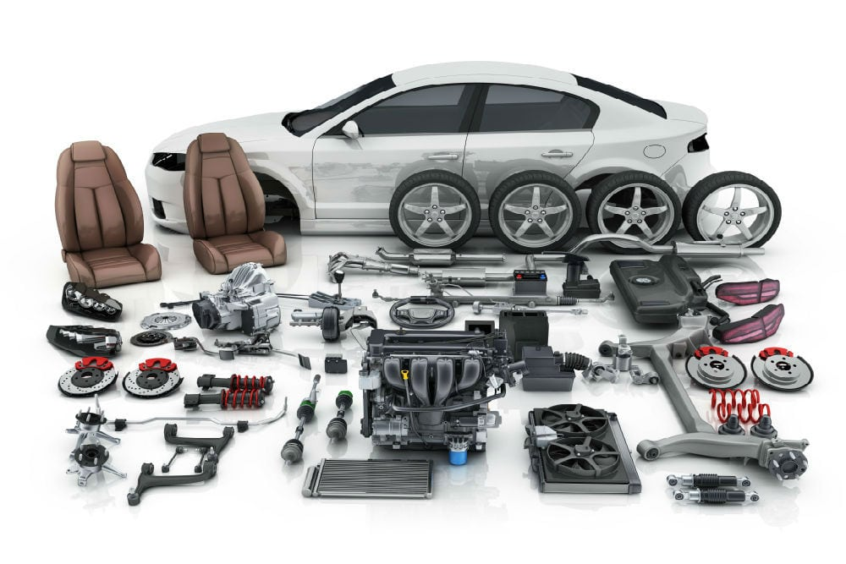
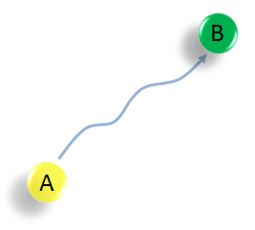
O Pensamento Sistêmico

Slide 3
O Pensamento Sistêmico em Projetos
Planejamento Prévio
Objetivo Central
Sub-objetivos
Desempenho vs Padrão
Mecanismos de Contenção
“Cada passo do plano é justificado em função do objetivo global.”

Slide 4
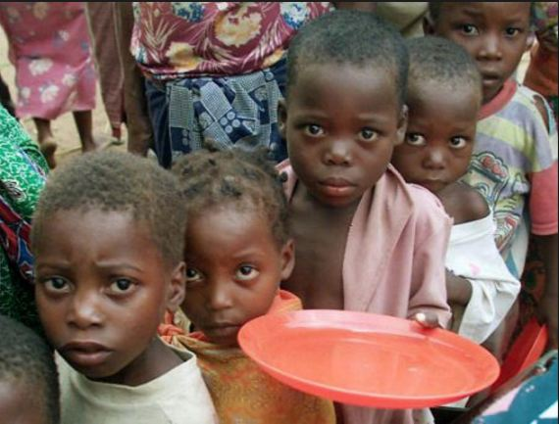
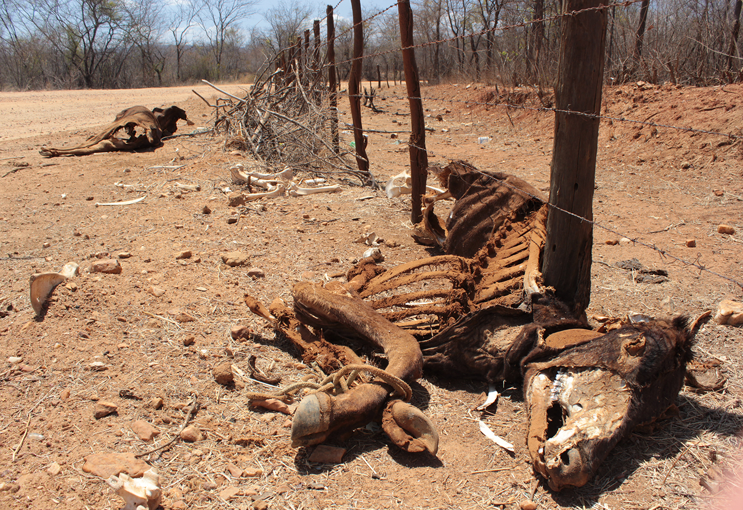
Problemas Mundiais - Pensamento Sistêmico
Fome;
Seca;
Violência;
Educação.

Slide 5
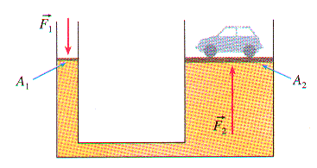
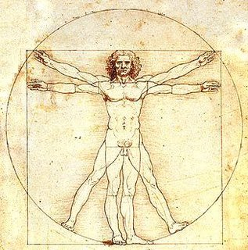
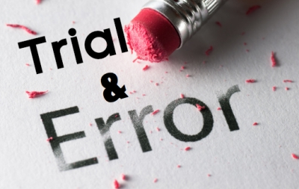
Enfoques Sistêmicos
Científico;
Humanista;
Anti Planejador.
ENGENHARIA?

Slide 6
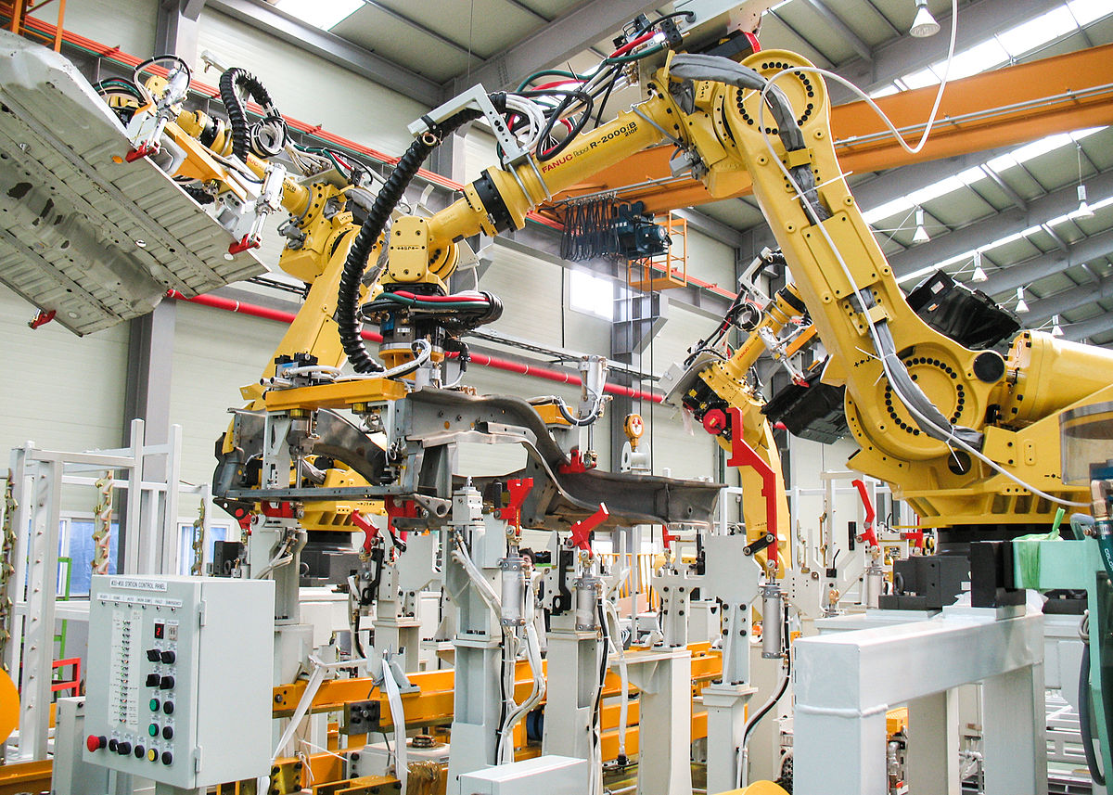
Eficiência
- Objetivo comum a todo administrador de sistemas reduzir custos
- O argumento humanista não é o único contrário
- Ciência da administração X administração científica

Slide 7
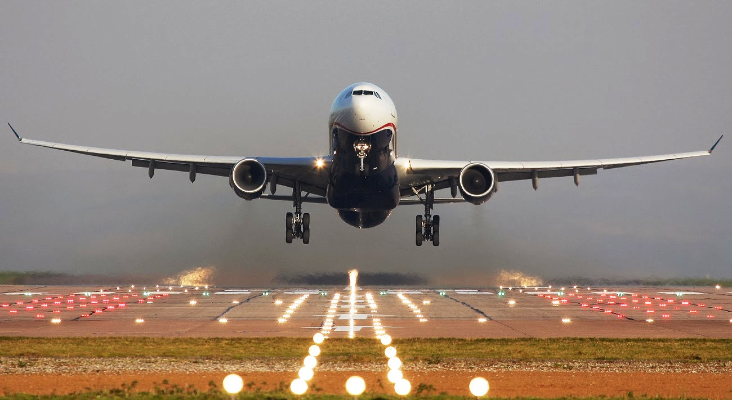
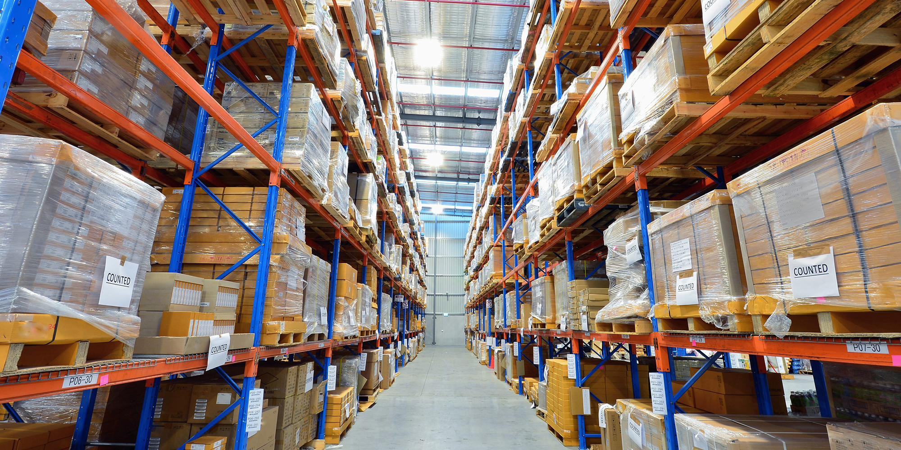
Eficiência - Exemplos
-Aeroporto
-Problema logístico

Slide 8
Falhas na busca pela eficiência
-Pesquisa realizada com 30 executivos de RH americanos
-⅓ acham que deveriam ter demitido menos
-⅓ acham que suas empresas demitiram a pessoa errada em 20% dos casos
-Custo da demissão pode alcançar $100.000
Disponível em: https://sloanreview.mit.edu/article/avoiding-layoff-blunders/

Slide 9
Sistemas
Sistema
“conjunto de partes coordenadas para realizar um conjunto de finalidades”
Ciência da Administração
pensar sobre um sistema a partir de uma perspectiva mais ampla

Slide 10
Sistemas
Cientista da administração
Analisa e define cuidadosamente o sistema.
Seu objetivo é anunciar em detalhes o sistema total, seu ambiente, suas finalidades e como estas são mantidas
Método lógico: etapas constantemente examinadas e reexaminadas

Slide 11
Sistemas
5 considerações básicas:
Objetivos e rendimentos do sistema
Ambiente
Recursos
Componentes, atividades e medidas de rendimento
Administração

Slide 12
Sistemas
Departamentos e setores
Relação entre as áreas
Considerar um sistema total
Ideia de missão (componente real)
Medida de desempenho
Rigidez política
Alça cibernética

Slide 13
Uma Ilustração
Indústria Marítima dos EUA
Alto custo do trabalho
Maior custo: carga e descarga
Pura eficiência
?
Projetar avanços tecnológicos

Slide 14
Uma Ilustração
?
Companhias proprietárias dos navios
Sistema mais amplo
Sindicatos
Trabalhadores casuais
Público
Autor das decisões: órgãos do governo americano
Claro objetivo: uma recomendação com grandes chances de ser aceita
Não tem influência direta sobre nenhuma operação do porto

Slide 15
Uma Ilustração
Política dos embarcadores
Tabela de chegadas e partidas dos navios
Demandas de funcionários
Uso de dados passados
Fatores do ambiente
Disponibilidade de trabalho
Simulação para tentar prever esses fatores
Prediz os custos de navios e braços ociosos

Slide 16
Uma Ilustração
Modelo matemático
W + A - S
Determinação dos efeitos de inovações tecnológicas do ponto de vista dos sindicatos, das companhias proprietárias dos navios, dos trabalhadores casuais e do público
Simulação

Slide 17
OBRIGADO

